Slide 1
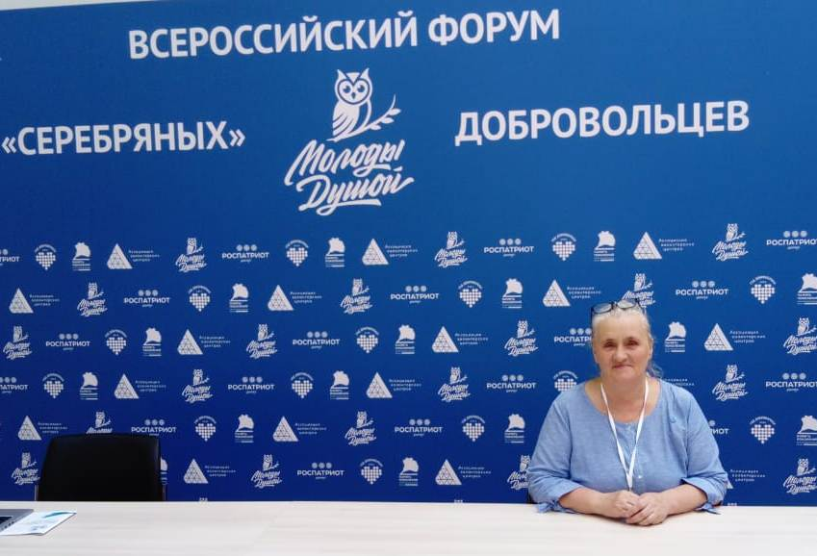
СОЦИАЛЬНЫЙ ПРОЕКТ «Это ярмарки краски!»
Ярмарка огневая, яркая! Ярмарка плясовая, жаркая! Гляньте налево — лавки с товаром! Гляньте направо — веселье даром!
АВТОР И ИНИЦИАТОР ПРОЕКТА – Смолянинова Е.Н.- заместитель директора по АХЧ
ОГБУ «Комплексный центр социального обслуживания Еврейской автономной области»

Slide 2
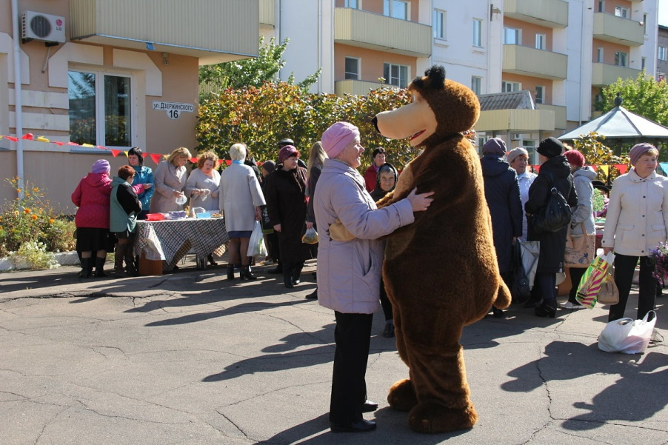
Направление проекта:
разнообразие досуга пожилых людей и людей с ограниченными возможностями здоровья
Цель проекта:
Приобщение к творческой деятельности как можно большего числа пожилых людей и людей с ограниченными возможностями здоровья.
Задачи проекта:
Создание условий и благоприятной обстановки для самореализации пожилых людей и людей с ограниченными возможностями здоровья
Формирование навыков взаимодействия людей с ограниченными возможностями с окружающими.
Привлечение внимания общественности к творческой деятельности этих людей.

Slide 3
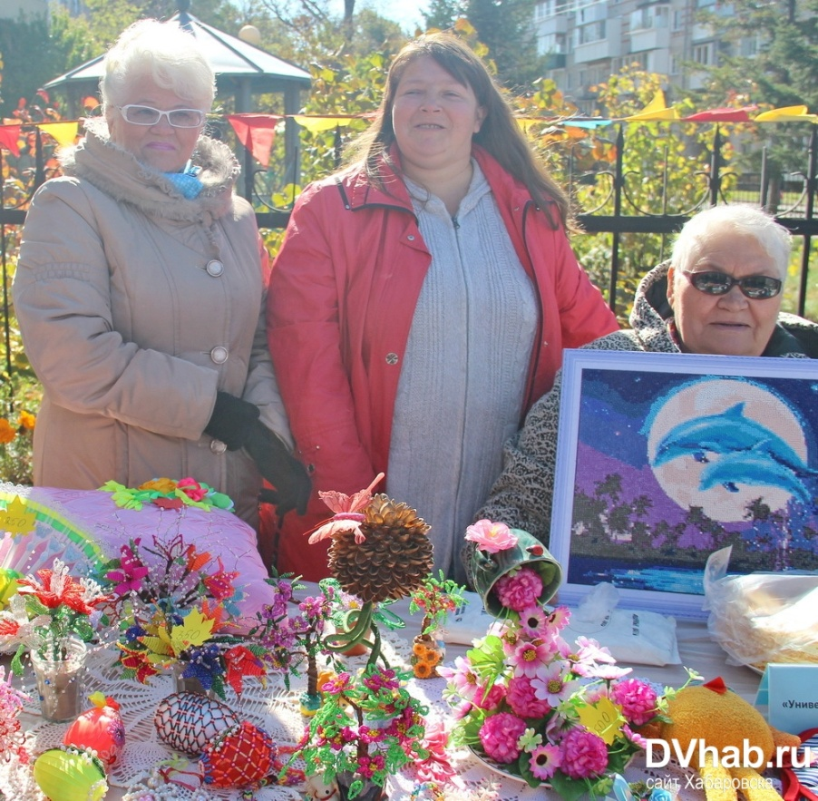
Планируемые результаты проекта
Проект позволит пожилым людям и людям с ОВЗ:
почувствовать себя нужными и интересными обществу;
реализовать свои творческие способности;
преодолеть физические и психологические проблемы, вызванные старостью и инвалидностью;
опыт взаимодействия с другими людьми во время проведения мероприятия позволит пожилому человеку и инвалиду приобрести уверенность и интерес к жизни

Slide 4
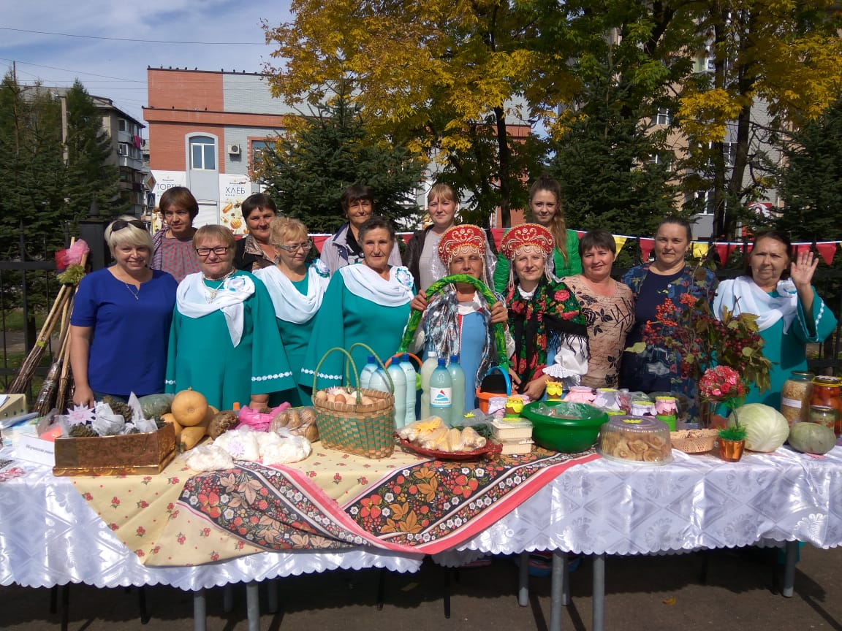
Механизм реализации проекта
Предпроектная деятельность (сбор информации, предварительная работа с ОУ, общественными организациями, учреждениями социальной направленности);
Подготовительный этап (разработка и утверждение проекта, составление общего плана работы, материально – техническое обеспечение проекта)
Основной этап (реализация проекта, оперативное реагирование, коррекция проекта)
Заключительный этап (подведение итогов, создание фото- отчета на основе материалов проекта, реализация средств, вырученных на ярмарке)

Slide 5
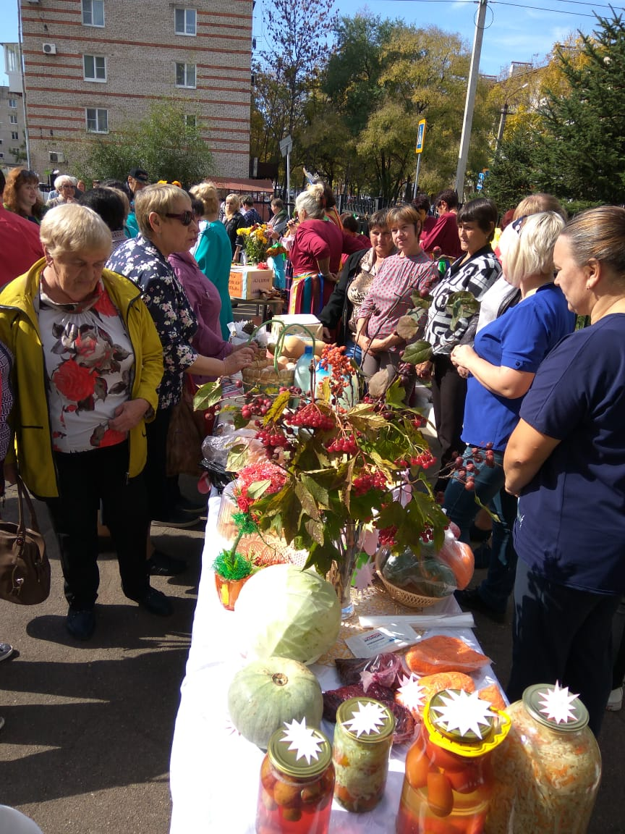
Целевая аудитория:
Подопечные ОГБУ «КЦСО ЕАО» со всей территории Еврейской автономной области
Спецдом № 2
Все желающие
Клуб ветеранов «Девчата»
Спецдом № 1
Общество инвалидов
Общество ветеранов
Университет третьего возраста

Slide 6
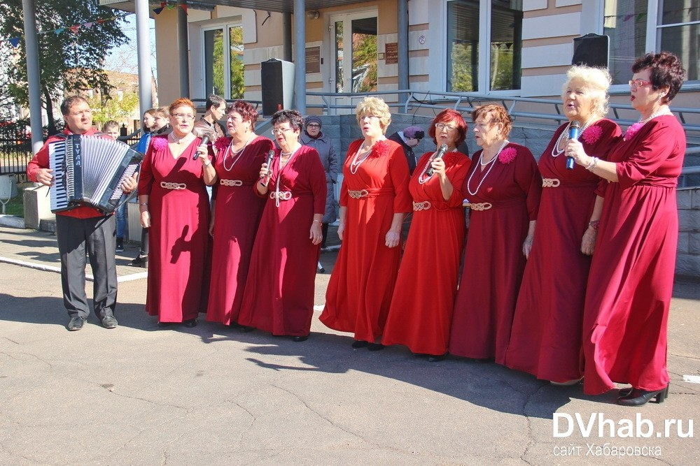
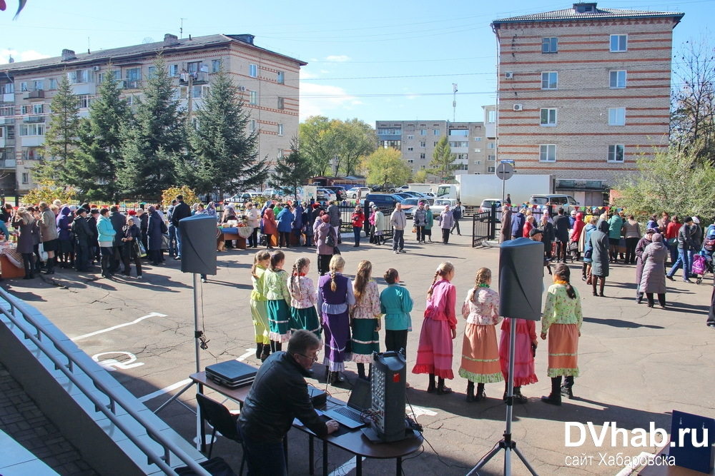
Оформление и проведение ярмарки:
Колледж культуры
Помогают в написании сценария
Выступают в роли коробейников
Подбирают музыкальное сопровождение
Организовывают игры, забавы
Помощь :
Сш № 8
Сш № 1
Готовят плакаты и красочные надписи, объявления
Спляшут, споют творческие коллективы пенсионеров из разных муниципальных округов Еврейской автономной области

Slide 7
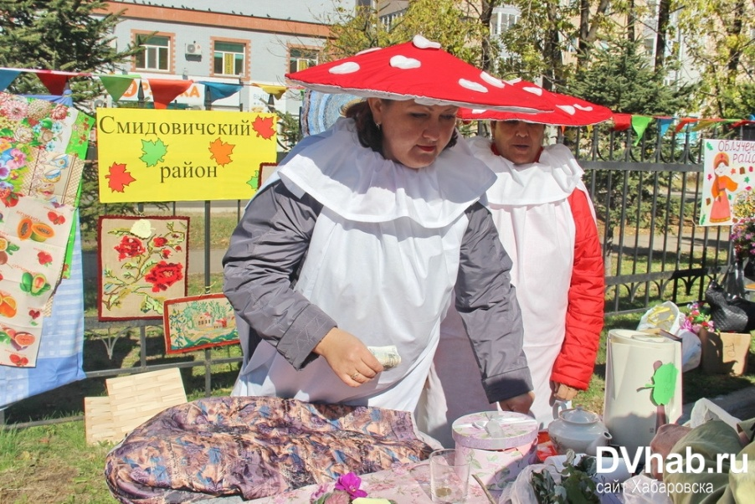
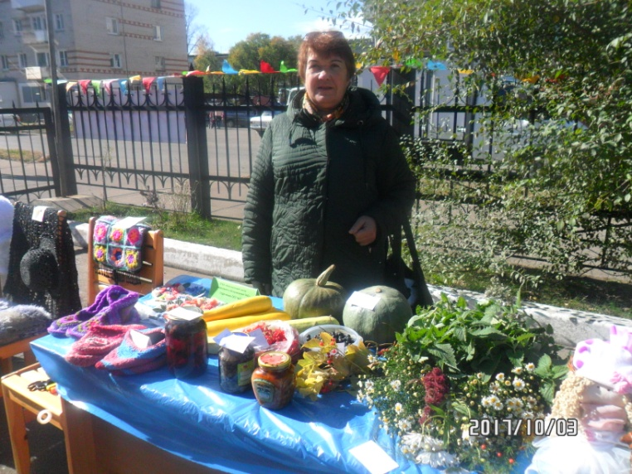
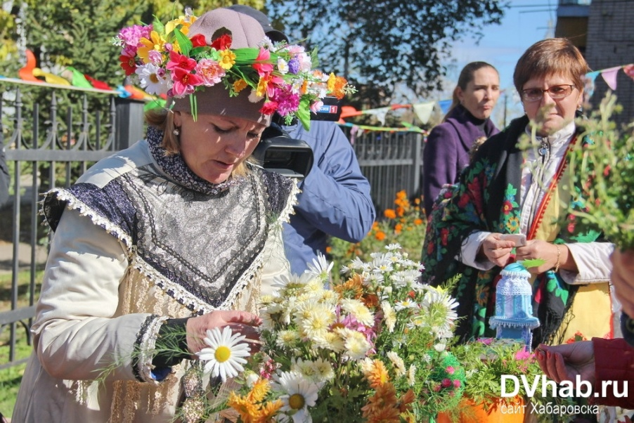
На ярмарке представлены:
Изделия, в создание которых, пожилые люди и люди с ОВЗ вкладывали всю душу и любовь к этому миру.
Творческие работы (поделки, игрушки, вязаные вещи и пр.)
Выпечка
Овощная продукция
Закрутки

Slide 8
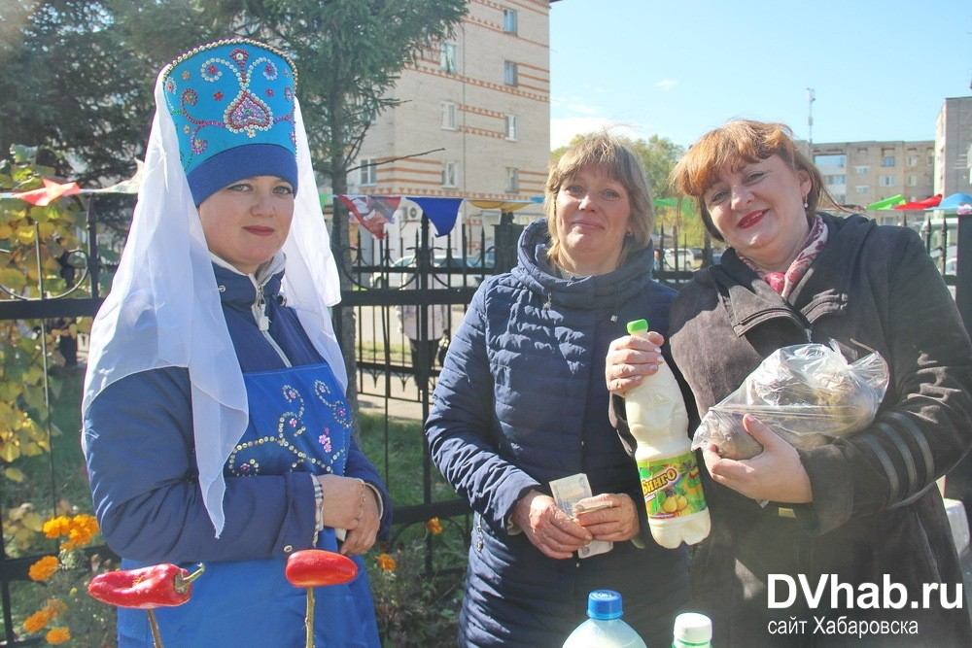
На ярмарку приглашены:
Представители Комитета социальной защиты населения правительства Еврейской автономной области
Депутаты городской и областной думы
Представители общественных организаций
Спонсоры и предприниматели.

Slide 9
Средства от реализации изделий, представленных на ярмарке, можно направить по желанию участника на:
организацию экскурсии для пожилых людей и людей с ограниченными возможностями здоровья по памятным местам Биробиджана и области;
приобретение новогодних подарков для одиноких граждан пожилого возраста;
приобретение пряжи для реализации социального проекта «Связь поколений».

Slide 10
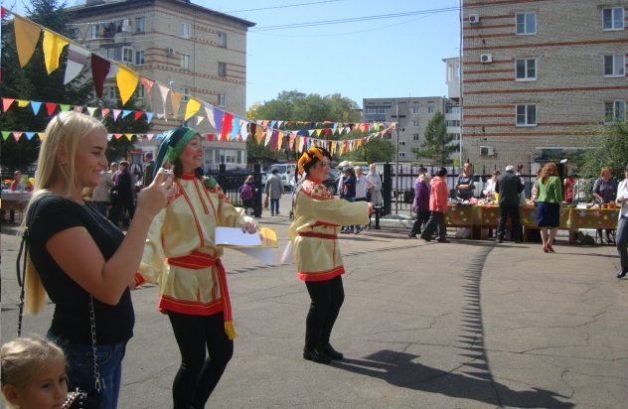
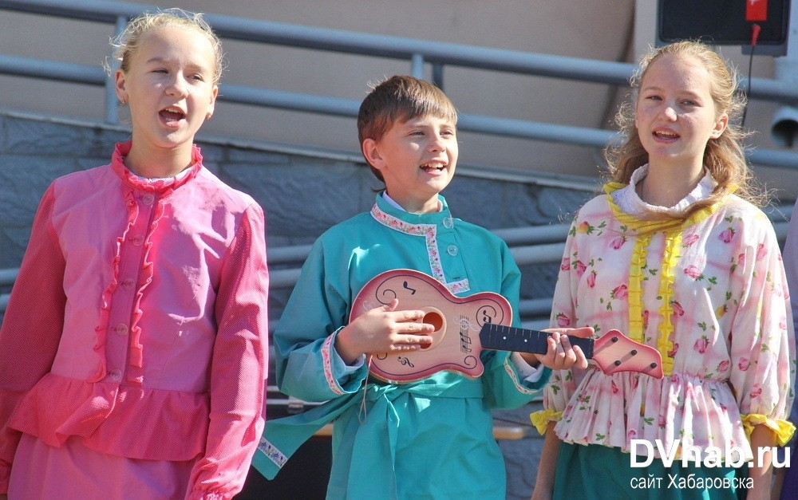
Результаты:
было привлечено 98 «серебряных» волонтеров,
более 60 волонтеров студентов и школьников.
Проект позволил более 300 пожилым людям и людям с ОВЗ: почувствовать себя нужными и интересными обществу, реализовать свои творческие способности, улучшить своё материальное благосостояние.
social.eao.ru›?p=15605
http://social.eao.ru/?p=19642
birokk.ru›eto-yarmarki-kraski/
https://www.dvnovosti.ru/eao/2017/10/04/72668/
https://www.youtube.com/watch?v=eWYLG20fy-M
https://www.youtube.com/watch?v=1RegIHPCdyI

